Slide 1

Oblikovanje web stranica
Visoka škola za informacijske tehnologije
Ponavljanje za kolokvij
Jurica Đurić struč. spec. ing. techn. inf.

Slide 2
Web dizajner vs. Web programer
Web dizajner je osoba koja je orijentirana na grafički aspekt izrade web stranica.
Web programer je osoba koja koristi koristi tehnologije programiranja, što na klijentskoj što na serverskoj strani.
Oblikovanje web stranica
Notes:
Navesti razlike između web dizajenera i web programera
Tko se čime bavi
Koji su alati za rad

Slide 3
Grafički formati
Cilj je stavljati slike što veće kvalitete, a da zauzimaju što manje prostora
Rasterska grafika - (jpeg, png, gif, bmp)
Vektorska grafika – (svg)
Oblikovanje web stranica

Slide 4


Rasterska grafika
Kompresija
Gubitak kvalitete povećanjem
Oblikovanje web stranica

Slide 5
Rasterska grafika
GIF
koristi LZW kopresiju (bez gubitaka) - patentiran od tvrtke Unisys (patent istekao 2003)
sadrži najviše 256 boja
podržava transparenciju
Oblikovanje web stranica

Slide 6
Rasterska grafika
PNG
zamjena za GIF (bez patenta)
alpha channels (varijabilna transparencija)
tehnički napredniji
bolja kompresija (obično je manji za 5% do 25% od GIF-a
podržava do 16,7M boja
Oblikovanje web stranica

Slide 7
Rasterska grafika
JPEG
podržava do 16,7M boja
lossy kompresija - što je stupanj kompresije veći, više se gubi na kvaliteti i detaljima slike
dodaje artefakte i "mulja" rubove i slova
Oblikovanje web stranica

Slide 8
Rasterska grafika
PNG - za grafike sa malo boja, sa slovima, ravnim crtama, oštrim rubovima
JPG - za fotografije sa puno detalja i boja
smanjiti rezoluciju što je više moguće (izrezati bitne dijelove slike) - ne smanjiti previše
ne pretjerati s kompresijom
ako ste nesigurni, probati spremiti u više formata i usporediti veličine i kvalitetu slika
Oblikovanje web stranica

Slide 9
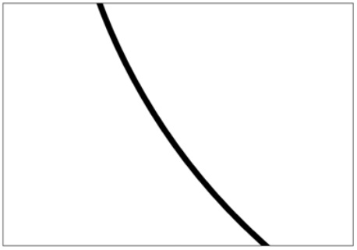
Vektorska grafika
Plugin-ovi
Zadržavanje kvalitete povećanjem
Oblikovanje web stranica

Slide 10
Vektorska grafika
Scalable Vector Graphics (SVG) je baziran na XML-u
1999. godine W3C
Statički i dinamički
SVGZ – kompresirani SVG
Oblikovanje web stranica

Slide 11
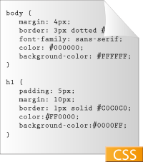
Upotreba CSS-a
stilovi (style sheet) su skup pravila
koje govore pregledniku kako
prikazati sadržaj
postoje različiti načini kako uključiti
stilove na stranicu
najjednostavniji za isprobavanje je dodati <style> element u <head>
Oblikovanje web stranica

Slide 12
Upotreba CSS-a
Svako pravilo se sastoji od:
selektora (selector) - može biti recimo HTML element na koji se stil odnosti (body, p, table, ...)
za svaki selektor, postoji lista svojstava (properties)
pišu se unutar {}
riječi poput color, font, background-color
svako svojstvo ima vrijednost (value)
; se koristi za razdvajanje svojstava
body {
font-size: 120%;
color: blue;
}
Oblikovanje web stranica

Slide 13
CSS jedinice
em - trenutna veličina fonta (podrazumijevano 1em = 16px)
px - točka na ekranu
pt - točka iz tiska (1/72 inča)
% - slično kao i em
mm, cm, inch, pc (12 pt), ...
em vs. %
kod veličine fontova 2em je isto kao i 200%
kod ostalih svojstava, recimo širine, % ovisi o širini ekrana, dok em ovisi o širini fonta
Oblikovanje web stranica

Slide 14
CSS jedinice
em vs. px
emovi su relativna jedinica koja ovisi o veličini svojih roditelja
px ne ovisi o veličini roditelja
glavni argument za em je bio nemogućnost zoomiranja u IE6 ako su fontovi iskazani u px jedinicama
sad je glavni argument za em mogućnost jednostavne prilagodbe stranice za različite ekrane
ako su sve veličine fontova iskazanane u emovima onda jednostavna promjena veličine body fontova mijenja veličine na cijeloj stranici (ali se zadržavaju odnosi među veličinama fontova
Oblikovanje web stranica

Slide 15
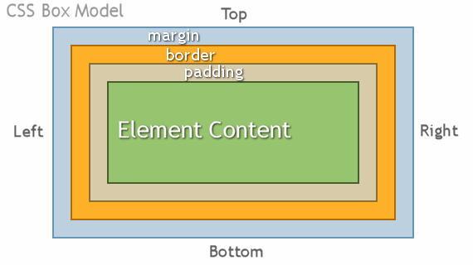
Model kutije (box model)
margin i padding su dva najčešće korištena svojstva za razmicanje elemenata
h2 {
font-size: 150%;
background-color: #ccc;
margin: 10px;
padding: 3px;
}
svaka od 4 strane se može podesiti individualno preko margin-left, margin-right, margin-top, margin-bottom
analogno i za padding
Oblikovanje web stranica

Slide 16
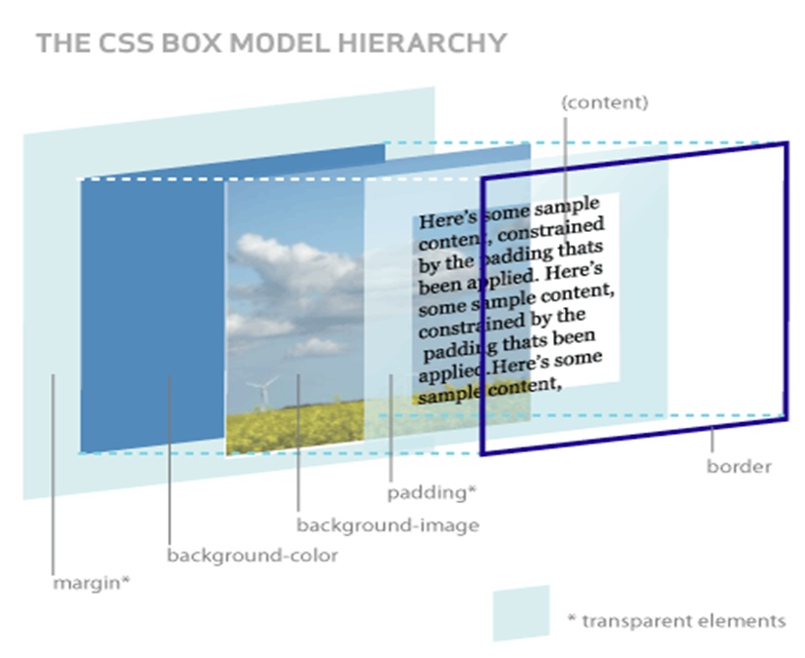
Model kutije (box model)
Oblikovanje web stranica

Slide 17
Uključivanje CSS-a u HTML
in-line
piše se direktno u element preko atributa style
<p style="color: red">text</p>
treba ih izbjegavati kad god je moguće (u HTML ne ide prezentacija)
internal
<style> element unutar <head> dijela stranice
tako definirani stilovi vrijede onda za tu cijelu stranicu
izbjegavati ih iz istog razloga kao i in-line
external
koriste se na cijelom Web site-u (više stranica)
pišu se u odvojenu .css datoteku
Oblikovanje web stranica

Slide 18
Uključivanje CSS-a u HTML
External
prva.html
<html>
<head>
<title>Prva stranica</title>
<link rel="stylesheet" type="text/css" href="stil.css" />
</head>
...
stil.css
p {
color: red;
}
a {
color: blue;
}
druga.html
<html>
<head>
<title>Druga stranica</title>
<link rel="stylesheet" type="text/css" href="stil.css" />
</head>
...
treca.html
cetvrta.html
....
Oblikovanje web stranica

Slide 19
Pseudo klase (pseudo classes)
specificiraju stanje selektora
odvajaju se sa : od selektora
selector:pseudo_klasa {svojstvo: vrijednost}
mnogo njih ne radi u svim preglednicima
najčešće se koriste na linkovima (rade u svim relevantnim preglednicima)
link
visited
active
hover
Oblikovanje web stranica

Slide 20
!important
svojstvo se može označiti kao "važno"
ne mogu ga prepisati in-line svojstva
p {
font-size: 12px !important;
}
Oblikovanje web stranica

Slide 21
Pseudo elementi
služe za oblikovanje pojedinih dijelova elementa
pišu se slično kao i pseudo klase - element:klasa
u CSS3 specifikaciji je dodana dvostruka dvotočka ::
ne rade u potpunosti u starim preglednicima
:first-letter, :first-line, :before, :after
p:first-letter {
font-size: 12px !important;
}
Oblikovanje web stranica

Slide 22
Nasljeđivanje (inheritance)
proces u kojem elementi (potomci) nasljeđuju svojstva svoji predaka (elemenata koji ih okružuju)
svojstva koja se nasljeđuju:
color, font (and related properties), letter-spacing, line-height, list-style (and related properties), text-align, text-indent, text-transform, visibility, white-space, word-spacing
svojstva koja se NE nasljeđuju:
background (and related properties), border (and related properties), display, float and clear, height and width, margin (and related properties), min- and max-height and -width, outline, overflow, padding (and related properties), position (and related properties), text-decoration, vertical-align, z-index
Oblikovanje web stranica

Slide 23
DIV vs. TABLE
tablice se trebaju koristiti samo za prikaz tabličnih podataka
ne bi se trebale koristiti za razmještaj elemenata (layout)
Iz HTML 4.01 specifikacije:
Tables should not be used purely as a means to layout document content as this may present problems when rendering to non-visual media. Additionally, when used with graphics, these tables may force users to scroll horizontally to view a table designed on a system with a larger display. To minimize these problems, authors should use style sheets to control layout rather than tables.
Oblikovanje web stranica

Slide 24
DIV vs. TABLE
razlozi za DIV:
odvajanje sadržaja od prezentacije (separation of concerns)
održavanje
bolji SEO
tablice se sporije iscrtavaju
manja težina (veličina stranica)
Oblikovanje web stranica

Slide 25
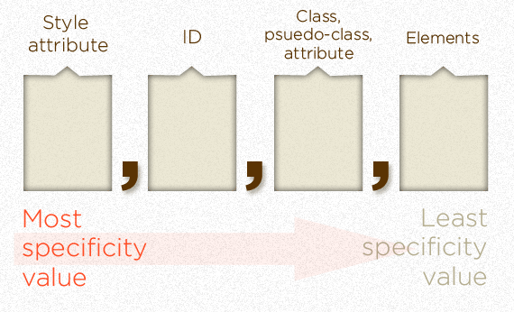
Specificity
#nav li.aktivan a -> (0, 1, 1, 2)
table.izracun .col_3 td a (0, 0, 2, 3)
<a style="color: red"> (1, 0, 0, 0)
ul > li ul li ol a:active (0, 0, 1, 6)
Napomene:
* -> (0, 0, 0, 0)
!important -> automatska pobjeda (1, 0, 0, 0, 0)
Oblikovanje web stranica

Slide 26
Float i clear
Float
Left
Right
Clear
None
Both
Oblikovanje web stranica

Slide 27
Pozicioniranje elemenata
block elementi uvijek zauzimaju 100% širine svojeg roditelja (čak ako njihova su njegova djeca manja)
width i height svojstva ne vrijede u inline elementima
vertical margin collapsing - kod block displaya, vertikalne margine elemenata se preklapaju (dio specifikacije)
visibility: hidden; -> element je i dalje "u toku" samo je nevidljiv
display: none; -> miče element "van toka"
horizontalne margine se ne preklapaju
Oblikovanje web stranica

Slide 28
Pozicioniranje elemenata
absolute
static
relative
fixed
Oblikovanje web stranica

Slide 29
Static
podrazumijevano stanje
left, right, top i bottom nema utjecaja
Oblikovanje web stranica

Slide 30
Display svojstvo
inline - elementi ostaju u istoj liniji (a, strong, em, span, ...)
block - prije i poslije početka elementa se ide u novi red (h1- h6, p, div, ...)
none - element se ne prikazuje
elementi dobivaju podrazumijevana svojstva od preglednika (user agent stylesheet)
div ima display: block;
body ima margin: 8px;
Glavni principi pozicioniranja elemenata:
je li element "u toku" (in the flow) ili "van toka" (out of the flow)
element "u toku" znači da se svi njegovi susjedi (siblings) iscrtavaju ovisno o njemu
da li element iscrtava kao block ili inline display
Oblikovanje web stranica

Slide 31
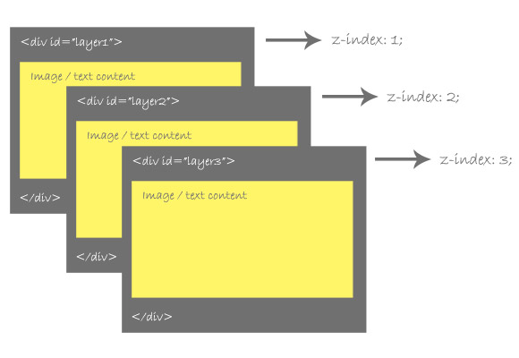
Svojstvo z-index
Oblikovanje web stranica

Slide 32
CSS3
Moduli
selektori,
model kutije,
pozadina i obrubi,
tekstualni efekti,
2D i 3D transformacije,
animacije,
više stupčasti dizajn te
korisničko sučelje.
Oblikovanje web stranica

Slide 33
Oznake proizvođača
-khtml- Konqueror,
-rim- RIM,
-ms- Microsoft,
-o- Opera,
-moz- Mozilla (Firefox) te
-webkit- Webkit (Safari i Chrome).
Oblikovanje web stranica

Slide 34
HTML5
dodani elementi:
općeniti:
<header>, <article>, <section>, <aside>, <summary>, <foother>, <nav>,...
multimedija:
<audio>, <video>, <canvas>, <source>, ...
ostali:
<datalist>, <details>, <command>, <embed>, <output>, <progress>, <rp>, <ruby>, <source> i dr...
Oblikovanje web stranica

Slide 35
App cache
Problemi prilikom spajanja na internet preko mobilnih uređaja
Offline pregledavanje
čitanje i pisanje e-mailova,
uređivanje dokumenta,
uređivanje i prikaz prezentacija te
razne igrice ili manje aplikacije koje ne trebaju stalnu vezu.
Oblikovanje web stranica

Slide 36
Appcache vs. browser cache
App cache
spremanje samo željenih datoteka
mogućnost čitanja offline
Browser cache
spremanje svih prethodno posjećenih stranica
nepouzdano čitanje offline
Oblikovanje web stranica

Slide 37
Web storage
Sigurniji i brži način lokalne pohrane od cookies-a
Spremanje velikih količina podataka bez utjecaja na performanse
Par ključ/vrijednost
Oblikovanje web stranica

Slide 38
Web storage
localStorage – sprema podatke bez isteka
sessionStorage – sprema podatke za jednu sesiju
Oblikovanje web stranica

Slide 39
Web workers
Radnici?
Problemi zahtjevnijeg JavaScript koda
Nezavisno izvođenje više JavaScripti
Oblikovanje web stranica

Slide 40
SSE - Server-Sent Events
Automatsko ažuriranje sa servera
Događaji
Primjeri:
Facebook/Twitter, news feeds, sportski rezultati, burza
Oblikovanje web stranica

Slide 41
Geolokacija
Pronalaženje lokacije korisnika
Potrebna potvrda korisnika
GPS - (Global Positioning System), IP
Oblikovanje web stranica

Slide 42
Što je JavaScript
Skriptni jezik
Razlika Jave i JavaScript-a
Vrlo sličan programskom jeziku C
Oblikovanje web stranica

Slide 43
Umetanje JavaScript-a u HTML
Unutar <script>
body, head
Koristeći vanjsku datoteku
<script src="myScript.js"></script>
Oblikovanje web stranica

Slide 44
JavaScript Popup Boxes
JavaScript ima tri vrste poruka:
Alert box – upozorenje
window.alert("test");
Confirm box – potvrda (sadrži OK i Cancel tipku)
window.confirm("test");
Prompt box – upit (polje za upis, OK i Cancel tipke)
window.prompt("test","vrijednost");
Prekid reda - \n
Oblikovanje web stranica

Slide 45
XML
XML -eXtensible Markup Language
Napravljen za pohranu i prijenos
Jednostavan
Oblikovanje web stranica

Slide 46
XMLHttpRequest objekt
XMLHttpRequest objekt se koristi za razmjenu podataka sa serverom u pozadini
Ažuriranje web stranice bez potrebe za ponovnim učitavanjem stranice
Traženje podataka od servera nakon što se stranica već učitala
Primanje podataka od servera nakon što se stranica već učitala
Oblikovanje web stranica

Slide 47
AJAX
AJAX = Asynchronous JavaScript and XML
AJAX nije novi programski jezik nego samo novi način korištenja postojećih standarada
AJAX je način izmjene podataka sa serverom i ažuriranja dijelova stranica bez ponovnog učitavanja stranica
Oblikovanje web stranica

Slide 48
AJAX
AJAX je tehnika za kreiranje brzih i dinamičkih web stranica
AJAX omogućava web stranicama ažuriranje asinkrono slanjem manjih paketa prema serveru.
Ažuriranje dijela stranice bez potrebe za ponovnim učitavanjem cijele stranice
Primjeri AJAX-a: Google Maps, Gmail, Youtube, Facebook.
Oblikovanje web stranica

Slide 49
AJAX
Ajax koristi sljedeće tehnologije:
XMLHttpRequest objekt(za asinkronu razmjenu podataka sa serverom)
JavaScript/DOM (za prikaz/interakciju informacija)
CSS (za uređivanje podataka)
XML (često se koristi za formatiranje podatka prilikom prijenosa)
Oblikovanje web stranica

Slide 50
AJAX
Temelj AJAX-a je XMLHttpRequest objekt
Svi moderni preglednici podržavaju korištenje XMLHttpRequest objekta (IE5 i IE6 koriste AcitveXObject)
var xmlhttp; if (window.XMLHttpRequest) {// code for IE7+, Firefox, Chrome, Opera, Safari xmlhttp=new XMLHttpRequest(); } else {// code for IE6, IE5 xmlhttp=new ActiveXObject("Microsoft.XMLHTTP"); }
Oblikovanje web stranica

Slide 51
AJAX – odgovor servera
Svojstva responseText i responseXML XMLHttpRequest objekta
responseText – vraća odgovor kao tekst
responseXML – vraća odgovor kao XML
Oblikovanje web stranica

Slide 52
AJAX – Slanje zahtjeva serveru
Metode:
open(method,url,async) – određuje tip zahtjeva, URL i na koji način će se prosljediti asinkrono ili ne.
Method – tip zahjeva GET ili POST
URL – lokacija datoteke na serveru
Async – true (asinkrono), false (sinkrono)
send(string) – šalje zahtjev serveru
String – potebno samo kod korištenja POST tipom zahtjeva
Oblikovanje web stranica

Slide 53
AJAX – GET ili POST
GET je jednostavniji i brži nego POST i može se koristiti u većini slučajeva.
POST se koristi:
Pohranjena datoteka nije opcija (ažurirana datoteka ili baza sa servera)
Slanje velike količine podataka (POST nema ograničenje u veličini)
Slanje korisničkih podataka (koji mogu sadržavati nepoznate znakove) POST je robusniji i sigurniji nego GET
Oblikovanje web stranica

Slide 54
AJAX – onreadystatechange događaj
Tri važna svojstva XMLHttpRequest objekta:
onreadystatechange – Pohranjuje funkciju (ili ime funkcije) koja će biti automatski pozvana svaki puta kada se promijeni svojstvo readyState
readyState - Sadrži status XMLHttpRequest: 0: zahtjev nije pokrenut 1: veza sa serverom uspostavljena 2: zahtjev je zaprimljen 3: obrada zahtjeva 4: zahjev gotov i odgovor spreman
Status – 200 - „OK”, 404 - „Page not found”
Oblikovanje web stranica

Slide 55
jQuery
jQuery je JavaScript biblioteka
jQuery uvelike pojednostavljuje JavaScript programiranje
jQuery je lako za naučiti
Potrebno znanje HTML, CSS, JavaScript
Oblikovanje web stranica

Slide 56
Što je jQuery?
jQuery je „lagana” biblioteka koja koristi filozofiju "write less, do more"
Svrha jQuery-a je olakšano korištenje JavaScripta na web stranicama
jQuery uzima česte zadatke koji zahtjevaju puno linija JavaScript koda te i prebacuje u metode koje se mogu posvati samo jednom linijom koda
jQuery također pojednostavljuje puno kompliciranih stvari iz JavaScripta, kao što su AJAX pozivi i DOM manipulacije.
The jQuery biblioteka sadrži sljedeće značajke:
HTML/DOM manipulaciju
CSS manipulaciju
HTML metode događaja
Efekte i animacije
AJAX
Ostalo
Oblikovanje web stranica

Slide 57
Zašto jQuery?
Postoji veliki broj drugih JavaScript biblioteka no jQuery je jedna od popularnijih i najviše korištenih
Mnoge velike tvrtke na internetu koriste jQuery, kao što su:
Google
Microsoft
IBM
Wikipedia
Wordpress
Oblikovanje web stranica

Slide 58
jQuery instalacija
Postoje dva načina uključivanja jQuery-a na web stranicu:
Skidanjem jQuery biblioteke sa jQuery.com
Uključivanje jQuery koristeći CDN, kao što je Google
Oblikovanje web stranica

Slide 59
jQuery selektori
jQuery selektori su najvažniji dio jQuery biblioteke
Element selektor
$("p") – dohvaćanje svih <p> elemenata
#id selektor
$("#test") – dohvaćanje elementa sa id=„test”
.class selektor
$(".test") – dohvaćanje elementa sa class=„test”
Oblikovanje web stranica

Slide 60
jQuery metode događaja
Neki od događaja:
$(document).ready() – poziva se kada se web stranica u potpunosti učita
click() – poziva se kada se napravi klik lijeve tipke miša
dblclick() – poziva se kada se napravi dvoklik lijeve tipke miša
mouseenter() - poziva se kada pokazivač miša dođe u područje elementa
mouseleave() – poziva se kada pokazivač miša napusti element
mousedown() – poziva se kada se pritisne lijeva tipka miša
mouseup() – poziva se kada se otpusti lijeva tipka miša
hover() – poziva se kada se mišom prođe iznad elementa (kombinacija sa mouseeneter() i mouseleave())
focus() –poziva se kada element dobije fokus
blur() – poziva se kada element izgubi fokus
Oblikovanje web stranica

Slide 61
jQuery Animation - Uses Queue Functionality
Pozivanje više animacija
Stvara se interni red
$("button").click(function(){ var div=$("div"); div.animate({height:'300px',opacity:'0.4'},"slow"); div.animate({width:'300px',opacity:'0.8'},"slow"); div.animate({height:'100px',opacity:'0.4'},"slow"); div.animate({width:'100px',opacity:'0.8'},"slow"); });
Oblikovanje web stranica

Slide 62
jQuery HTML DOM – remove() i empty()
remove() – brisanje označenih elemenata (i svih njihovih potomaka) - $("#div1").remove();
empty() – brisanje svih potomaka od označenog elemenata - $("#div1").empty();
filtriranje
$("p").remove(".italic");
Oblikovanje web stranica

Slide 63
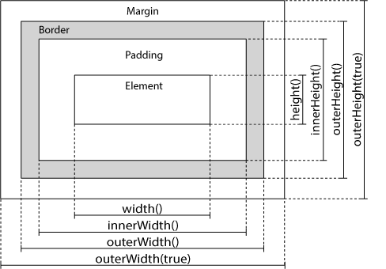
jQuery HTML DOM – Dimensions
Oblikovanje web stranica

Slide 64
Sretno na kolokviju! ☺
Oblikovanje web stranica

